Slide 1
A Portable Electronic System for Health Monitoring of Elderly People
Geovanny Guano

Slide 2
Agenda
Introducción
Telemedicina
Desarrollo
Adquisición de datos
Procesamiento
Transmisión GPRS
Recepción y almacenamiento
Visualización
Evaluación del sistema
Conclusiones

Slide 3
Agenda
Introducción
Telemedicina
Desarrollo
Adquisición de datos
Procesamiento
Transmisión GPRS
Recepción y almacenamiento
Visualización
Evaluación del sistema
Conclusiones

Slide 4
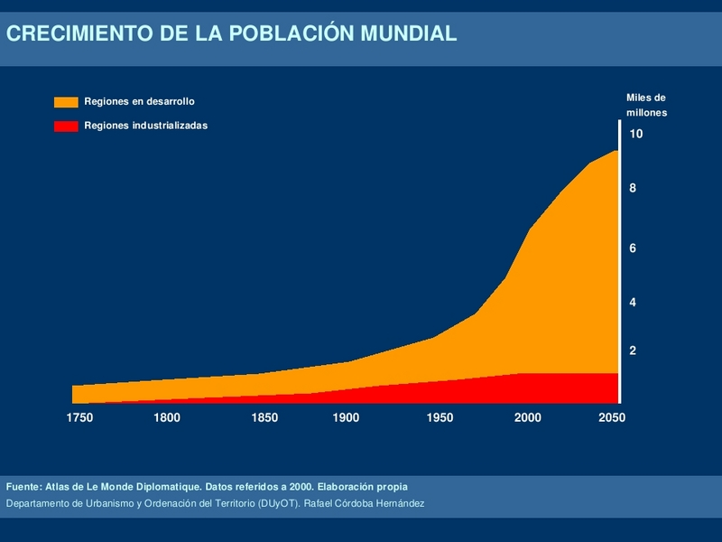
Introducción
Desarrollo tecnológico
Incremento poblacional
mundial

Slide 5
Agenda
Introducción
Telemedicina
Desarrollo
Adquisición de datos
Procesamiento
Transmisión GPRS
Recepción y almacenamiento
Visualización
Evaluación del sistema
Conclusiones

Slide 6
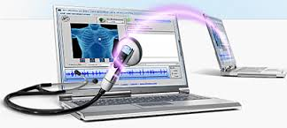
Telemedicina
Prestación de servicios médicos a distancia

Slide 7
Agenda
Introducción
Telemedicina
Desarrollo
Adquisición de datos
Procesamiento
Transmisión GPRS
Recepción y almacenamiento
Visualización
Evaluación del sistema
Conclusiones

Slide 8
Desarrollo

Slide 9
Agenda
Introducción
Telemedicina
Desarrollo
Adquisición de datos
Procesamiento
Transmisión GPRS
Recepción y almacenamiento
Visualización
Evaluación del sistema
Conclusiones

Slide 10
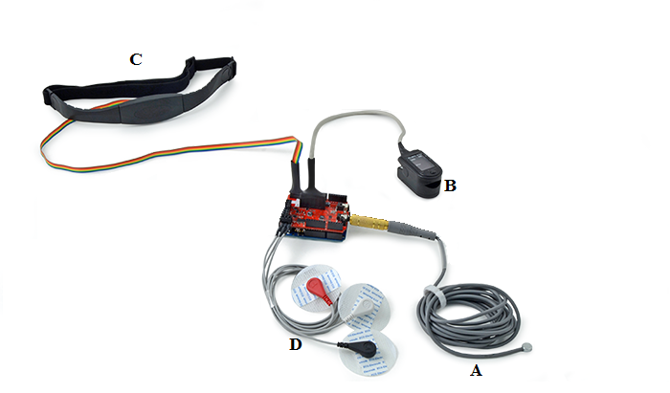
Adquisición de datos
e-Health Sensor Platform

Slide 11
Agenda
Introducción
Telemedicina
Desarrollo
Adquisición de datos
Procesamiento
Transmisión GPRS
Recepción y almacenamiento
Visualización
Evaluación del sistema
Conclusiones

Slide 12
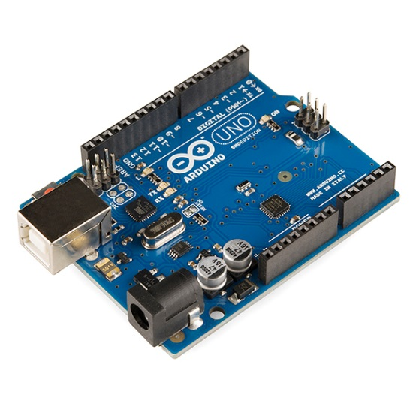
Procesamiento
Arduino Uno

Slide 13
Agenda
Introducción
Telemedicina
Desarrollo
Adquisición de datos
Procesamiento
Transmisión GPRS
Recepción y almacenamiento
Visualización
Evaluación del sistema
Conclusiones

Slide 14
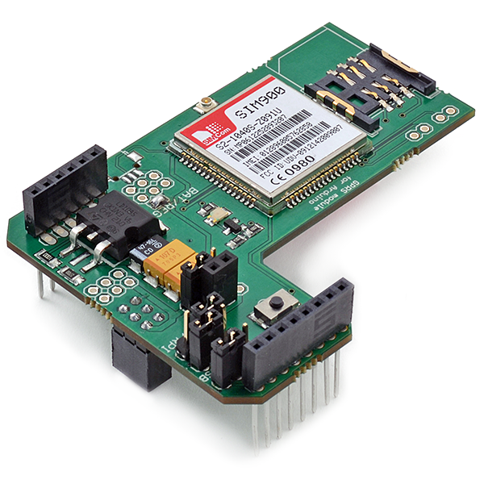
Transmisión GPRS
Modulo inalámbrico GSM/GPRS

Slide 15
Transmisión GPRS
Programación modulo Inalámbrico

Slide 16
Agenda
Introducción
Telemedicina
Desarrollo
Adquisición de datos
Procesamiento
Transmisión GPRS
Recepción y almacenamiento
Visualización
Evaluación del sistema
Conclusiones

Slide 17
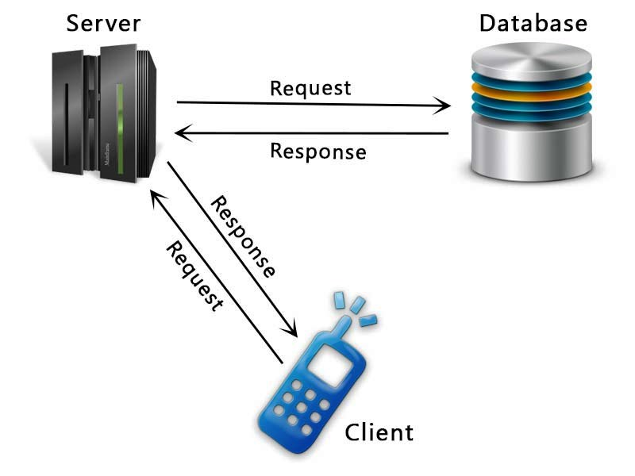
Recepción y Almacenamiento
Arquitectura cliente servidor

Slide 18
Agenda
Introducción
Telemedicina
Desarrollo
Adquisición de datos
Procesamiento
Transmisión GPRS
Recepción y almacenamiento
Visualización
Evaluación del sistema
Conclusiones

Slide 19
Visualización
Aplicación Web

Slide 20
Agenda
Introducción
Telemedicina
Desarrollo
Adquisición de datos
Procesamiento
Transmisión GPRS
Recepción y almacenamiento
Visualización
Evaluación del sistema
Conclusiones

Slide 21
Evaluación
Análisis del sensor de posición corporal
El tiempo promedio en detectar un cambio de posición es 768,5 ms.
La desviación estándar de este tiempo es 338,58 ms.
El porcentaje de error en predecir un cambio de posición es del 5 %.

Slide 22
Evaluación
Análisis del sensor de temperatura
El tiempo promedio para que el sensor se estabilice y entregue una lectura correcta es de 47,95 s que es un valor cercano al que el fabricante aconseja (entre 50 y 60 s).
La temperatura promedio capturada por el sensor es de 36,73 ◦C.
La desviación estándar es 0,44 ◦C

Slide 23
Evaluación
Análisis del sensor de pulso y oxígeno en la sangre
Para el sensor de oximetría, se tomaron 20 muestras en tiempos distintos. El objetivo fue comparar los datos con un oxímetro digital (i.e., el oxímetro integrado en el Samsung Gear 2). De estas mediciones se obtuvo que el error promedio entre ambos resultados es aproximadamente 2 %.

Slide 24
Agenda
Introducción
Telemedicina
Desarrollo
Adquisición de datos
Procesamiento
Transmisión GPRS
Recepción y almacenamiento
Visualización
Evaluación del sistema
Conclusiones

Slide 25
Conclusiones
Análisis del sensor de posición corporal
Buen desempeño.
Latencia de SMS variable
Sin retardos significativos en la lectura de los sensores.
Trabajos futuros:
Reducir el tiempo entre lecturas de los sensores, asegurando el nivel de confiabilidad previamente establecido.
Incidencia al incrementar numero de sensores.

Slide 26
Anexo

